Slide 1
大数据量数据 的自动批量导入
高旭松
2013-8-25

Slide 2
目录
用途
要求
怎么做
主框架
数据管理 UML图
数据库部分UML图
事务处理与并发
代码部分
结束语

Slide 3
用途
提供给测试部门进行自动化测试
对联系人、短信的数据进行批处理导入，导出（也是用于测试目的）
开发人员对数据库的单元测试
数据的初始化操作
可用于手持端与服务器进行同步操作

Slide 4
目录
用途
要求
怎么做
主框架
数据管理 UML图
数据库部分UML图
事务处理与并发
代码部分
结束语

Slide 5
要求
对一个数据库内的所有表可以进行灵活的操作（插入、更新、删除）
对每个表的数据修改（新增、更新、删除）越简单，越好

Slide 6
目录
用途
要求
怎么做
主框架
数据管理 UML图
数据库部分UML图
事务处理与并发
代码部分
结束语

Slide 7
怎么做
简述一下个人的考虑和如何去做的

Slide 8
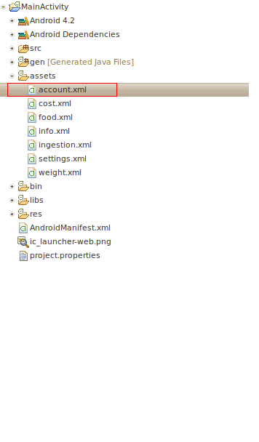
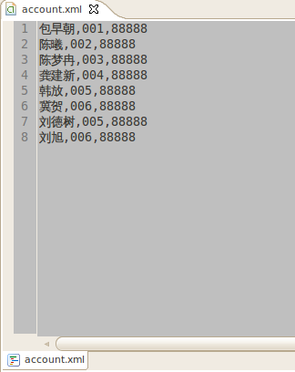
添加所需的数据
在assets目录下，添加所需的数据

Slide 9
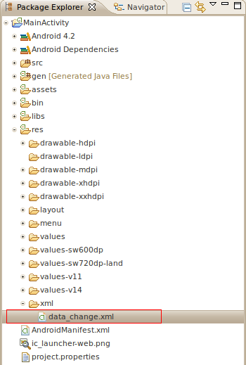

添加数据描述
在data_change里添加对account数据描述
name | 在data_change指定需要添加数据的名称,与assets目录下名称一致
type | 添加数据类型有三种 insert，update，delete
version | 添加数据的版本，如版本与本地存储版本不一致后才会更新
object | 采用反射机制，指向实际添加的类

Slide 10
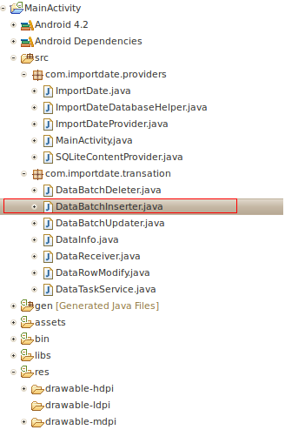
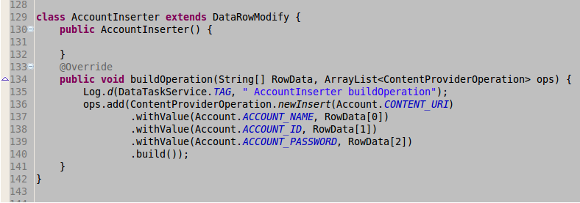
填写添加的对象
填写需要添加的数据结构

Slide 11
目录
用途
要求
怎么做
主框架
数据管理 UML图
数据库部分UML图
事务处理与并发
代码部分
结束语

Slide 12
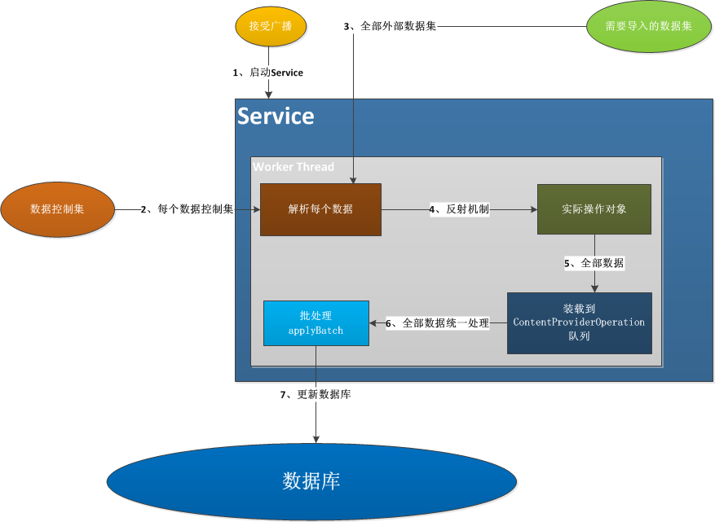
主框架

Slide 13
目录
用途
要求
怎么做
主框架
数据管理 UML图
数据库部分UML图
事务处理与并发
代码部分
结束语

Slide 14
数据管理 UML图
Notes:
上面主框架是一个流程，现在涉及到具体的类，抽象工作模式
1、DataInfo类:收集data_change.xml下的全部数据并且保存在DataInfo对象中
2、DataTaskService类：查看data_change版本记录数据有无更新；如更新做了那些更新（insert、update、delete）；更新的内容，指向实际更新对象的函数；批处理
3、DataRowModify：用了抽象工厂模式；增加了功能添加的灵活性
4、AccoutInserter、AccountDeleter、AccountUpdater：是DataRowModify的子类

Slide 15
目录
用途
要求
怎么做
主框架
数据管理 UML图
数据库部分UML图
事务处理与并发
代码部分
结束语

Slide 16
数据库部分UML图
Notes:
模板方法模式，这样做的主要目的是实现批处理操作和普通的ContentProvider的写法，这里多了一个SQLiteContentProvider的类
1、ContentProvider：Android提供的Sdk
2、SQLiteContentProvider：实现批处理操作的函数 applyBatch；同时也考虑到如果在批处理操作的同时进行数据更新时需要做的操作。Android 4.0版本以上联系人所做的操作更详细
3、ImportDataProvider：实现数据库中表的插入、更新和修改
具体可以看代码

Slide 17
目录
用途
要求
怎么做
主框架
数据管理 UML图
数据库部分UML图
事务处理与并发
代码部分
结束语

Slide 18
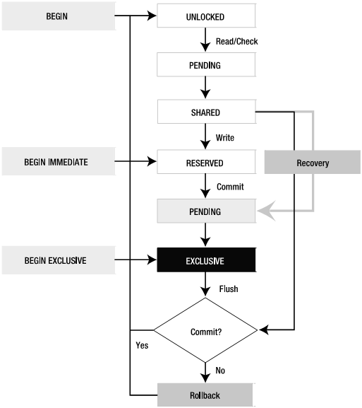
事物处理
为什么要用批处理而不用循环去插入每条数据

Slide 19
目录
用途
要求
怎么做
主框架
数据管理 UML图
数据库部分UML图
事务处理与并发
代码部分
结束语

Slide 20
代码部分
此处省略1000字

Slide 21
目录
用途
要求
怎么做
主框架
数据管理 UML图
数据库部分UML图
事物处理与并发
代码部分
结束语

Slide 22
结束语
这只是一个原始版本还有种种的不足
大家可以考虑更多的功能

